Slide 1
Aritmatika Komputer
Vittalis Ayu, S.T., M.Cs.

Slide 2
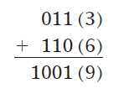
Penjumlahan Bilangan Biner
Penjumlahan dengan bilangan positif
Dilakukan seperti cara penjumlahan bilangan desimal,
0 + 1 = 1
1 + 0 = 1
0 + 0 = 0
1 + 1 = 0 (simpan 1)
Penjumlahan dengan bilangan negatif (MORE COMPLEX)

Slide 3


Pengurangan bilangan biner

Slide 4
latihan
10110 + 00111 =
011.101 + 010.010 =
101101 – 010010 =
10001011 – 00110101 =

Slide 5
latihan
10110 + 00111 = 11101
011.101 + 010.010 = 101.111
101101 – 010010 = 11011
10001011 – 00110101 = 1010110

Slide 6
Bilangan Bertanda / Signed Number
Untuk merepresentasikan bilangan negatif pada bilangan desimal adalah dengan menambahkan tanda – didepan bilangan tersebut .
Misalnya: -5 , -6 .
Bagaimana dengan bilangan biner?
??????

Slide 7


Bilangan bertanda (lanjt..)
Untuk merepresentasikan bilangan biner negatif, kita perlu memahami konsep bilangan bertanda.
LSB ( Least Siginificant Bit ) merupakan bit paling kanan / bit yang memiliki nilai paling kecil
MSB ( Most Siginificant Bit ) merupakan bit paling kiri / bit yang memiliki nilai paling besar

Slide 8
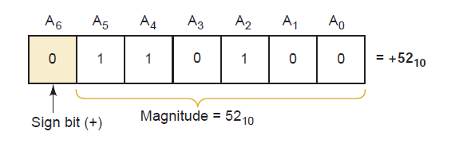
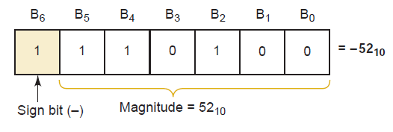
Sign bit
Sign bit merupakan bit yang digunakan untuk membedakan apakah deretan biner tersebut adalah bilangan positif atau negatif.

Slide 9

Bentuk 1’s Complement
Bentuk 1’s complement dari suatu bilangan biner diperoleh dengan mengubah nilai 0 menjadi 1 dan nilai 1 menjadi 0 .
Contoh

Slide 10
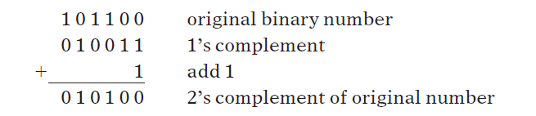
Bentuk 2’s Complement
Cara mendapatkan bentuk 2’s complement dari suatu bilangan biner
Ubah bilangan biner ke dalam bentuk 1’s complement
Tambahkan 1 pada LSB .
Contoh :

Slide 11
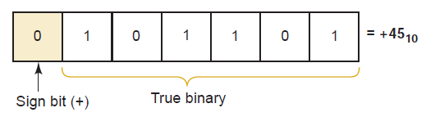
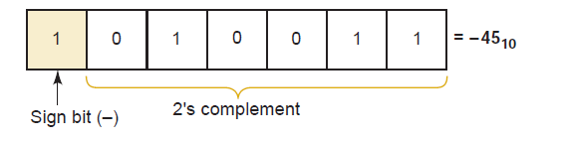
Representasi Bilangan Bertanda dengan 2’s Complement
Jika bilangan tersebut positif, maka letakkan angka 0 di MSB.
JIka bilangan tersebut negatif, maka representasikan bilangan dalam 2’s complement dan letakkan angka 1 di MSB.

Slide 12

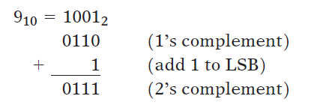

Contoh

Slide 13
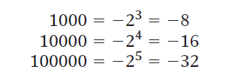
Kasus spesial dalam bentuk 2’s complement
Kasus spesial berlaku untuk bilangan kelipatan 2
dst...

Slide 14
Penjumlahan dengan bentuk 2’s complement
Penjumlahan dua bilangan positif
Penjumlahan bilangan positif dan bilangan negatif yang lebih kecil
Penjumlahan bilangan positif dan bilangan negatif yang lebih besar.
Penjumlahan dua bilangan negatif
Penjumlahan dua bilangan yang sama dan berbeda tanda.

Slide 15
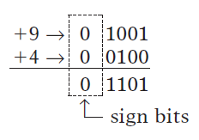
Penjumlahan dua bilangan positif
Ubah kedua bilangan tersebut menjadi bentuk signed number 2’s complement kemudian jumlahkan seperti biasa.

Slide 16
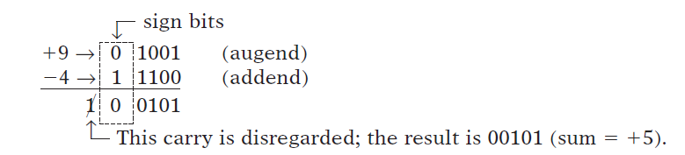
Penjumlahan bilangan positif dengan bilangan negatif yang lebih kecil
Ubah kedua bilangan tersebut menjadi bentuk 2’s complement kemudian jumlahkan seperti biasa. Abaikan carry atau bit berlebihan di awal

Slide 17
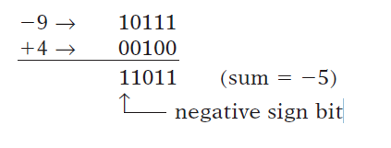
Penjumlahan bilangan positif dengan bilangan negatif yang lebih besar
Ubah kedua bilangan tersebut menjadi bentuk 2’s complement kemudian jumlahkan seperti biasa.
artikan 11011 (dalam 2’s complement) menjadi bilangan biasa: 11011 → 00100 + 1 = 00101 (5)
Maka hasilnya adalah -5

Slide 18
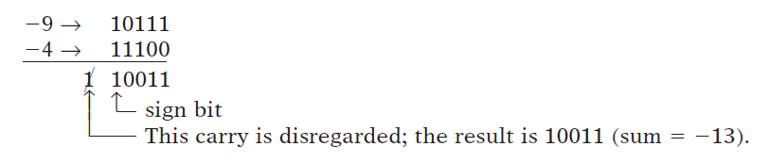
Penjumlahan dua buah bilangan negatif
Ubah kedua bilangan menjadi bentuk 2’s complement kemudian jumlahkan seperti biasa, abaikan carry yang terbentuk.

Slide 19
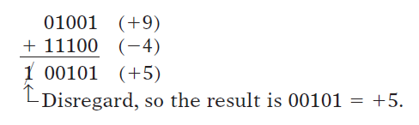
Pengurangan dua buah bilangan biner
Misalnya (+9) – (+4)
Ubah kedua bilangan menjadi bentuk 2’s complement +9 = 01001 , +4 = 0100
Negasikan bilangan kedua. (-4) = 11100
Tambahkan seperti biasa, abaikan carry.

Slide 20
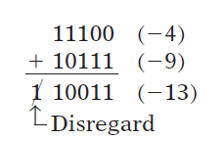
Pengurangan dua buah bilangan biner
Misalnya (-4) – (+9)
Ubah kedua bilangan menjadi bentuk 2’s complement -4 = 11100 , +9 = 01001
Negasikan bilangan kedua. (-9) =10111
Tambahkan seperti biasa, abaikan carry.

Slide 21
Soal
Transformasikan bilangan - bilangan berikut menjadi bentuk bilangan bertanda 2’s complement dengan 1 bit sign number + 4 bit magnitude
(+2) = ....
(+3) = .....
(-4) = ....
(+5) = ....
(-6) = ....
Hitunglah hasil penjumlahan bilangan biner berikut dengan bentuk bentuk bilangan bertanda 2’s complement dengan 1 bit sign number + 4 bit magnitude
(+2) + (+3) = ....
(+4) + (-1) = ...
(-8) + (+4) = ...
(-2) – (+5) = ...
(+3) + (-4) = ...

Slide 22
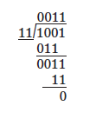
Pembagian bilangan biner

